Slide 1
MUHAMMAD IRSYAD ASHARI | D421 16 305
SISTEM PEMANTAUAN DAN PEMELIHARAAN AKUARIUM TEROTOMATISASI
SEMINAR PROPOSAL

Slide 2
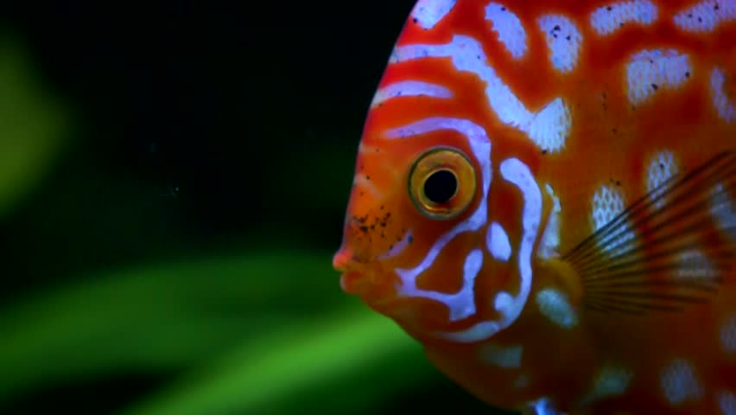
Latar Belakang
Tahun 2017 nilai ekspor ikan hias Indonesia mencapai USD 27,61 Juta (sekitar Rp.386 M) dan merupakan nilai ekspor ikan hias tertinggi dalam enam tahun terakhir
(BPS, 2018).
Notes:
ikan hias merupakan salah satu komoditas ikan hidup yang dominan dilalulintaskan antar provinsi di Indonesia. Hal ini seiring dengan terus membaiknya kinerja ekspor ikan hias Indonesia. Tahun 2017 nilai ekspor ikan hias Indonesia mencapai USD 27,61 Juta (sekitar Rp.386 M) dan merupakan nilai ekspor ikan hias tertinggi dalam enam tahun terakhir (BPS, 2018).

Slide 3
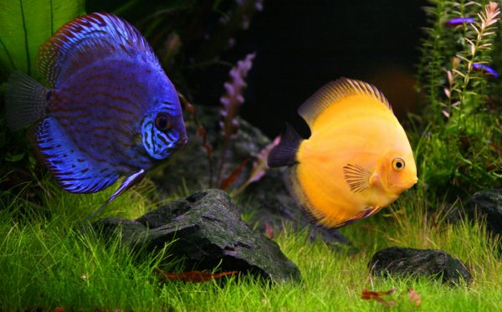
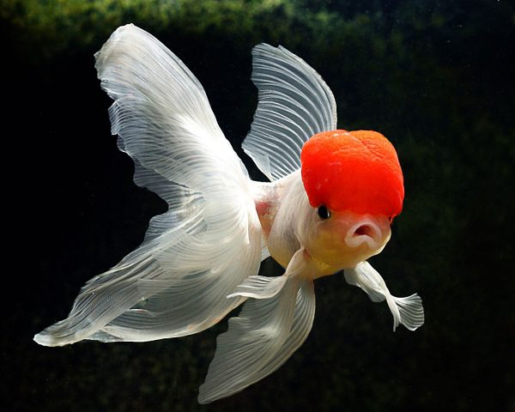
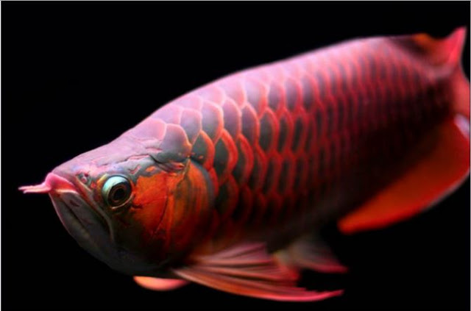
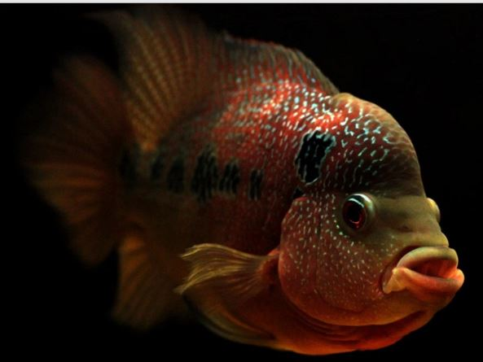
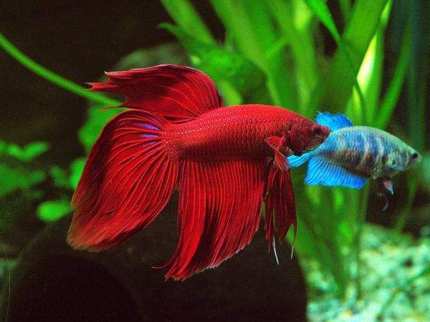
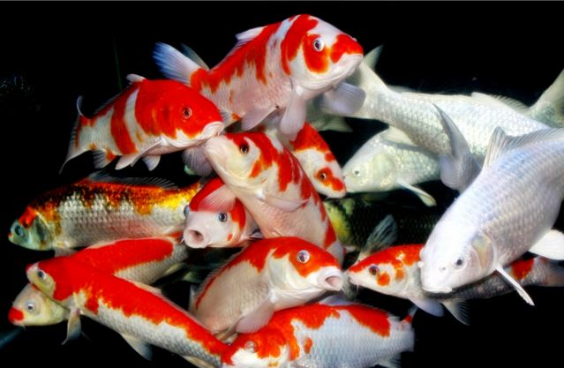
Latar Belakang
*Rp.250K– 200 Juta
*Rp.175k – 6 Juta
*Rp.40K – 3 Juta
*Rp.100K– 25 Juta
*Rp.10K– 3 Juta
*Rp.100K– 550k
Sumber : bahasikan.com
**Harga tergantung jenis dan ukuran ikan serta banyak faktor lainnya
Notes:
Top tier dari ikan hias di indonesia di dominasi oleh 6 jenis ikan diatas.Dengan harga ikan seperti ini tentu saja penghobby akan melakukan perawatakn maksimal untuk menjaga ikannya tetap hidup, namun ada kalanya mereka hanya bisa pasrah dikarenakan ada beberapa fenomena di indonesia yang menyebabkan perawatan ikan hias menjadi terbengkalai. Seperti terlalu sibuk, pemadaman listrik, mudik setiap lebaran
Ikan koki termahal terjual di cina seharga 150 yuan atau sekitar 3 juta
Ikan arwana 200 juta yang jenis super platinum
Ikan louhan Golden Red Trimacatus

Slide 4
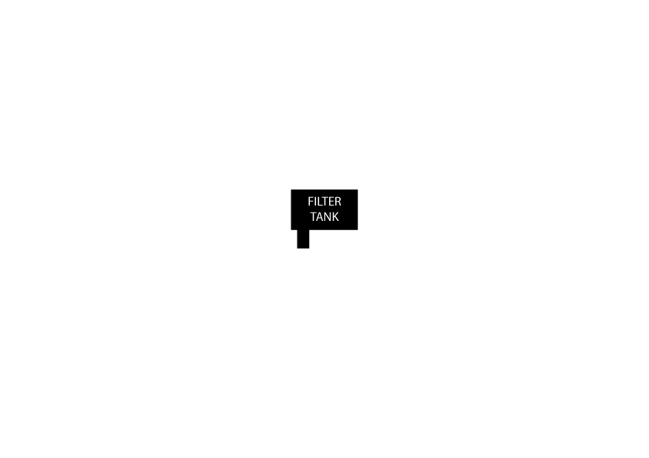
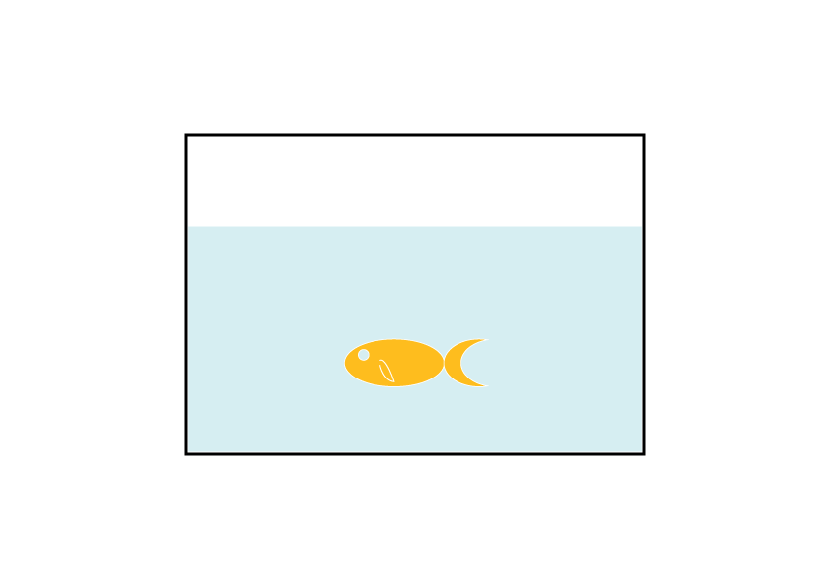
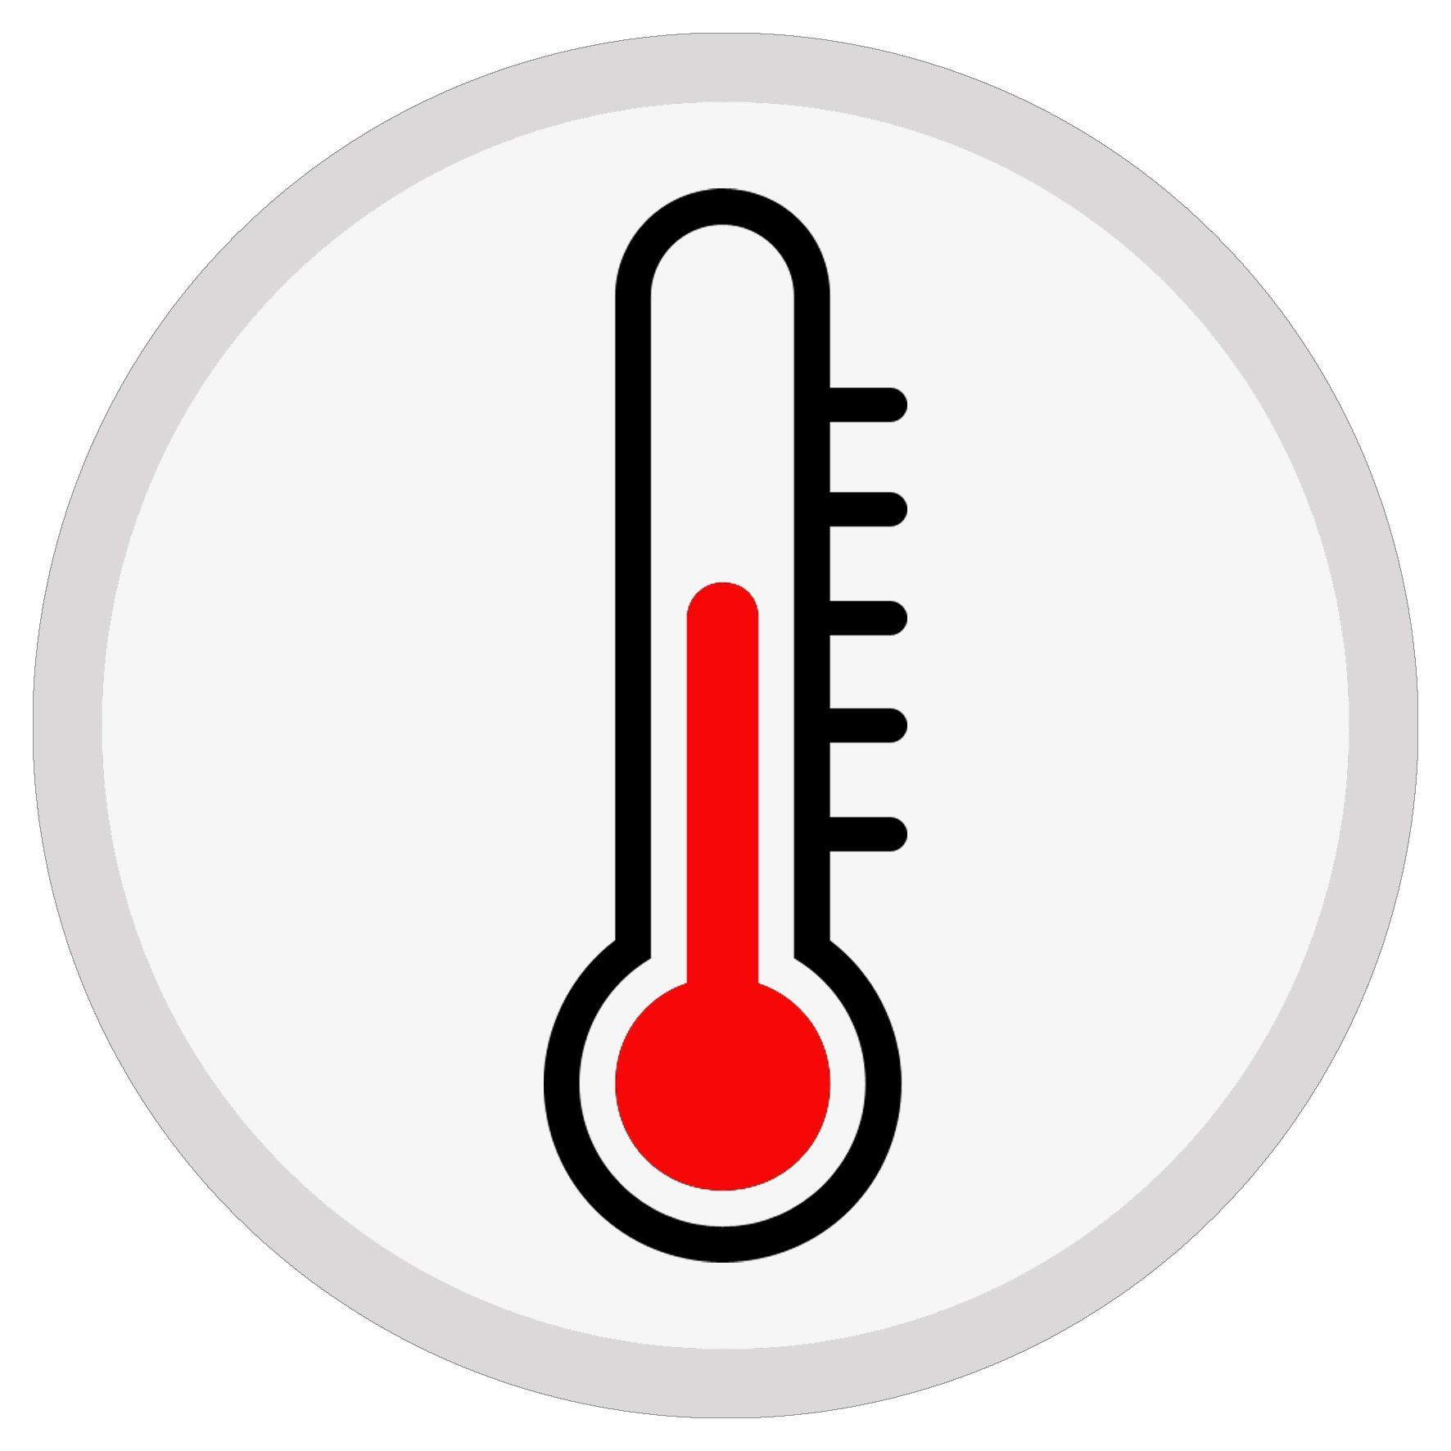



Perawatan Ikan hias yang biasanya terbengkalai
Kebersihan air
Oxygen
Notes:
Perawatan ikan hias yang sering terbengkalai adalah 5 poin diatas
Sebenarnya, perawatan diatas masih bisa dibilang simpel, namun pada umumnya yang terjadi adalah....

Slide 5
HEAVY WORKLOAD!
Notes:
Penghobi ikan hias biasanya memiliki lebih dari satu akuarium, sehingga perawatan ikan hias yang sebenarnya sederhana, menjadi sangat merepotkan.
Berhubung, sifat perawatannya bersifat berulang, saya optimis bahwa hal ini bisa di otomatisasi menggunakan bantuan teknologi untuk mengontrol komponen pendukung kehidupan di akuarium seperti pompa air, water heater, lampu, aerator ,dll.

Slide 6
RUMUSAN MASALAH
Bagaimana merancang sistem perawatan secara otomatis untuk menjaga kejernihan ,suhu,dan ketinggian air di dalam akuarium ?
Bagaimana merancang sistem pengamatan berbasis web agar bisa mengamati kondisi akuarium walaupun sedang tak berada di lokasi ?
Berapa lama sistem otomatisasi akuarium ini bisa berjalan apabila terjadi pemadaman listrik oleh PLN ?
Notes:
Adapun untuk merancang sistem ini saya merumuskannya ke tiga masalah inti

Slide 7
Tujuan Penelitian
Untuk membuat sebuah sistem tersemat pada akuarium agar dapat melakukan perawatan otomatis pada kualitas airnya.
Untuk membuat sebuah sistem tersemat pada akuarium yang dapat tetap menjaga keberlangsungan hidup ikan walaupun terjadi pemadaman listrik.
Untuk membuat sebuah sistem monitoring berbasis web pada sebuah akuarium yang dapat diakses dari manapun menggunakan perangkat yang terhubung ke internet.

Slide 8
Batasan Masalah
Objek penelitian berupa akuarium berukuran 50cm³
Pengambilan data dilakukan menggunakam sensor digital dan analog.
Pengambilan data nilai kekeruhan air dilakukan di sebuah akuarium berisi seekor ikan louhan dan seekor ikan red parrot.
Sumber energy cadangan untuk system ini berupa
baterai UPS.

Slide 9
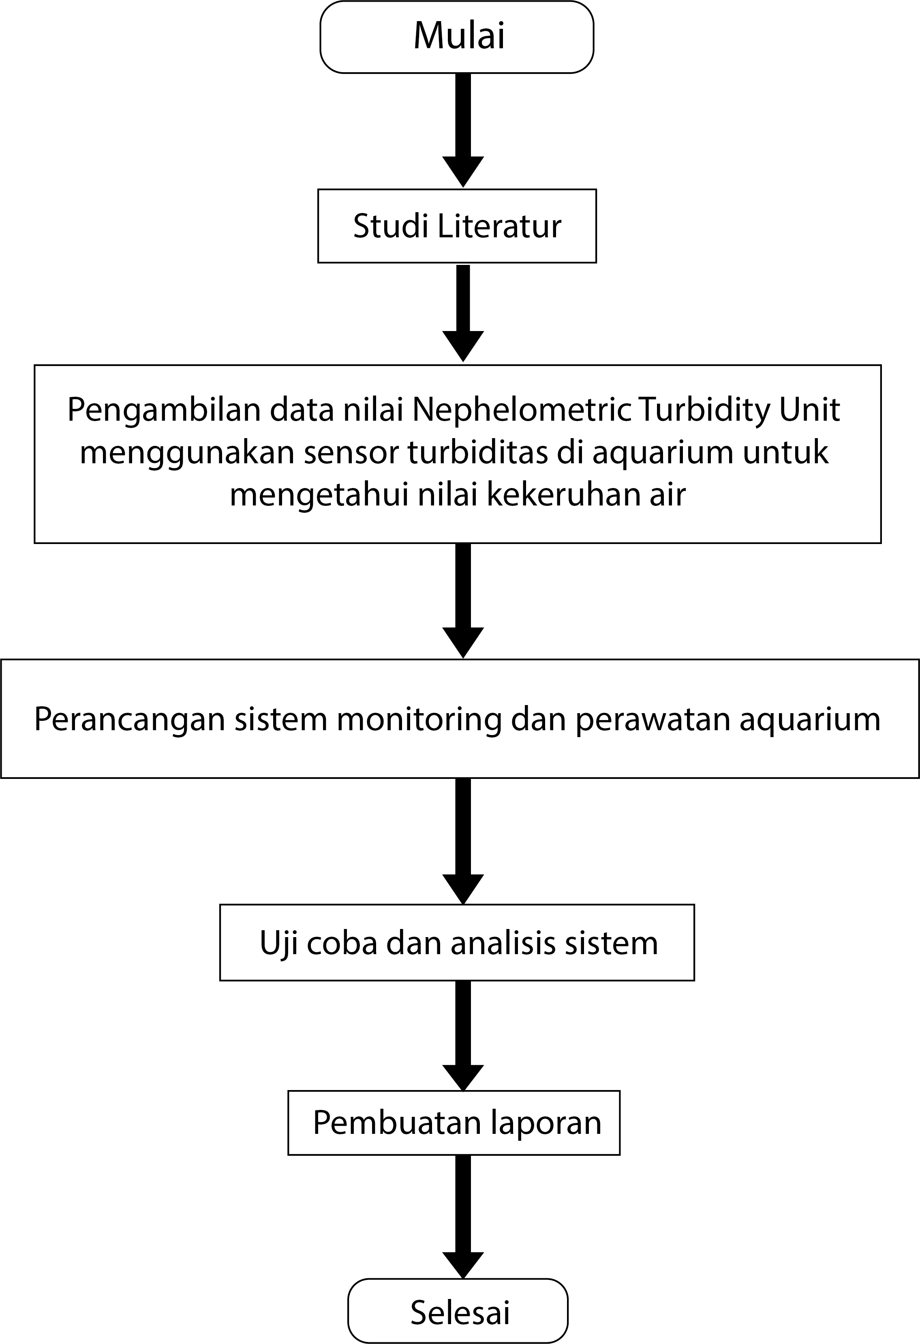
Metodologi Penelitian

Slide 10

Model Sistem
Sensor & Aktuator :
ESP8266/ESP32
Mikrokontroller
Clients :
PC, gadgets, etc
1. Turbiditas
2. Water Level
3. Temperature
4. Arus Listrik
5. Pompa
6. Feeder
7. Lampu
8. Water Heater
9. Aerator
PROTOCOL
WEB SERVER
(Nginx)
APPLICATION SERVER
(uWSGI)
PUBLIC IP ADDRESS
(PORT FORWARDING)
WEB BROWSER
INTERFACE
WEB MICRO FRAMEWORK
(FLASK)
Database
SQL
HTML,CSS,
JS
3rd party libs,
MINI PC SERVER
Notes:
UWSGI adalah jembatan ketika web server(Nginx) menerima request dari web browser untuk melanjutkan request tersebut ke flask application karena ia tidak bisa berinteraksi dengan aplikasi python secara langsung
Nginx sangat populer karena cepat dan hanya memerlukan sedikit memori (low memory requierement) sehingga ideal dipasang di computer berkonsumsi daya rendah seperti MiniPC. Nginx lah yang membuat request web page
Flask framework tidak mengandung web server di dalamnya (hanya menyediakan infrastruktur untuk membangun aplikasi .
Port forwarding adalah teknik untuk menyamakan IP address dan port number luar dengan IP address dan port number local

Slide 11
Penelitian Terkait
Asmanditya Hibatullah (2019) : Smart Aquarium Berbasis IoT. Hasil : Sistem monitoring akuarium menggunakan mikrokontroller ESP-32 yang terhubung dengan sensor turbiditas yang dimana data dari sensor tersebut akan di upload ke channel ThingSpeak.com sebagai database sekaligus menampilkan data sensor secara real-time.
Thiyraash Al David (2017) : Aquarium Monitorig System. Hasil : Sistem monitoring akuarium menggunakan Single Board Conputer bernama Raspberry-Pi sebagai pusat sistem yang terhubung dengan sensor turbiditas, sensor temperatur, sensor kebocoran air dan sensor ketinggian air.
Vaibhavraj S. Roham, Abhijeet S. Patil (2015) : Smart Farm using Wireless Sensor Network. Hasil : sistem monitoring untuk mengontrol berbagai parameter iklim yang terhubung ke sebuah controller yang akan mengumpulkan data sensor dan mendistribusikan data tersebut ke database.
M.Mahendran, G. Sivakannu, Sriraman Balaji (2017) : Implementation of Smart Farm Monitoring Using IoT. Hasil : sistem monitoring lingkungan agrikultur yang dapat berfungsi sebagai pusat kendali dalam merawat tingkat pertumbuhan tanaman agar selalu stabil.
Notes:
Vaibharaj :
The system collects various climatic parameters like temperature, humidity, illumination, voltage etc. from greenhouse and from there it transmits the data to nearest server via GPRS. The system includes a web application which is using Google Maps to show the greenhouse status and provide regular voice and SMS alarm service. Since, it requires lots of power so it is powered by solar and storage batteries. This results that low power system has better scalability and can provide better service
Sivakannu : Menggunakan SBC bernama BeagleBone dengan menginstall Zigbee Web Application sebagai web server kemudian pake VB untuk app desktop dan pake androi studio untuk mobile app.

Slide 12
TERIMA KASIH

